Slide 1


Slide 2




CHÀO MỪNG CÁC EM
ĐẾN VỚI BÀI HỌC HÔM NAY!

Slide 3
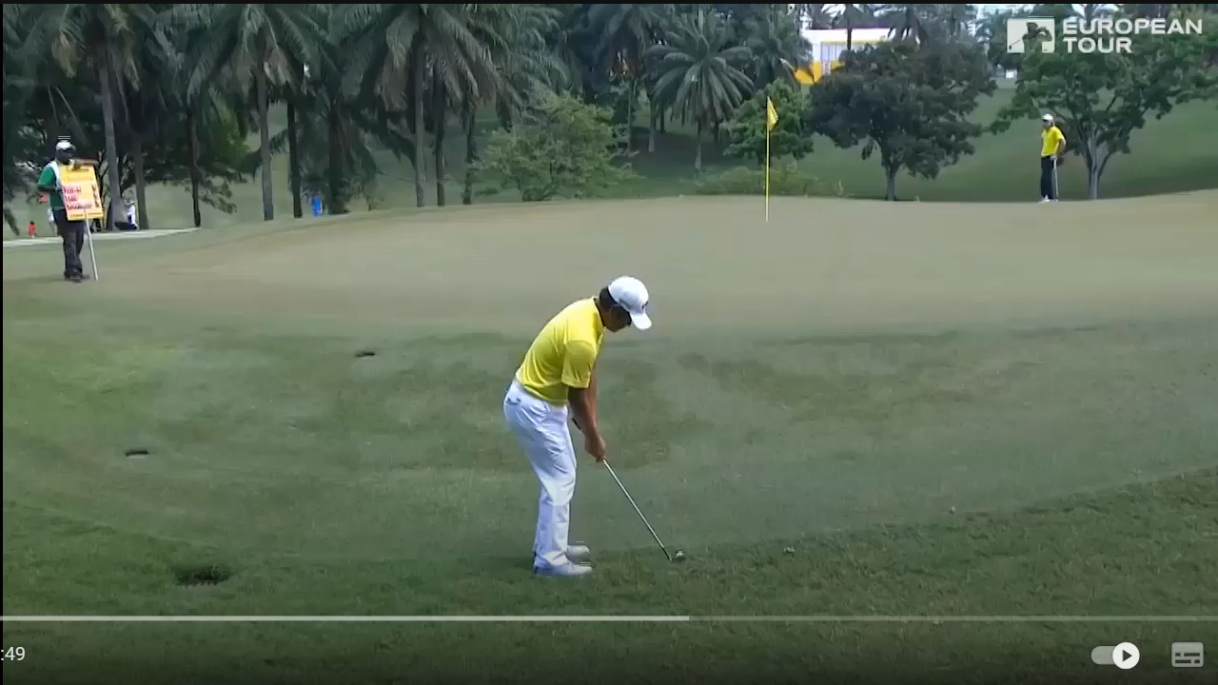

Slide 4





Bài toán đặt vấn đề
Độ cao h (mét) của một quả bóng gôn sau khi được đánh t giây được cho bởi công thức h = t.(20- 5t)
Có thể tính được thời gian bay của quả bóng từ khi được đánh đến khi chạm đất không?

Slide 5



BÀI 1: PHƯƠNG TRÌNH QUY VỀ PHƯƠNG TRÌNH BẬC NHẤT MỘT ẨN

Slide 6




NỘI DUNG BÀI HỌC
PHƯƠNG TRÌNH TÍCH
1
PHƯƠNG TRÌNH CHỨA ẨN Ở MẪU QUY VỀ PHƯƠNG TRÌNH BẬC NHẤT
2

Slide 7


1. PHƯƠNG TRÌNH TÍCH

Slide 8

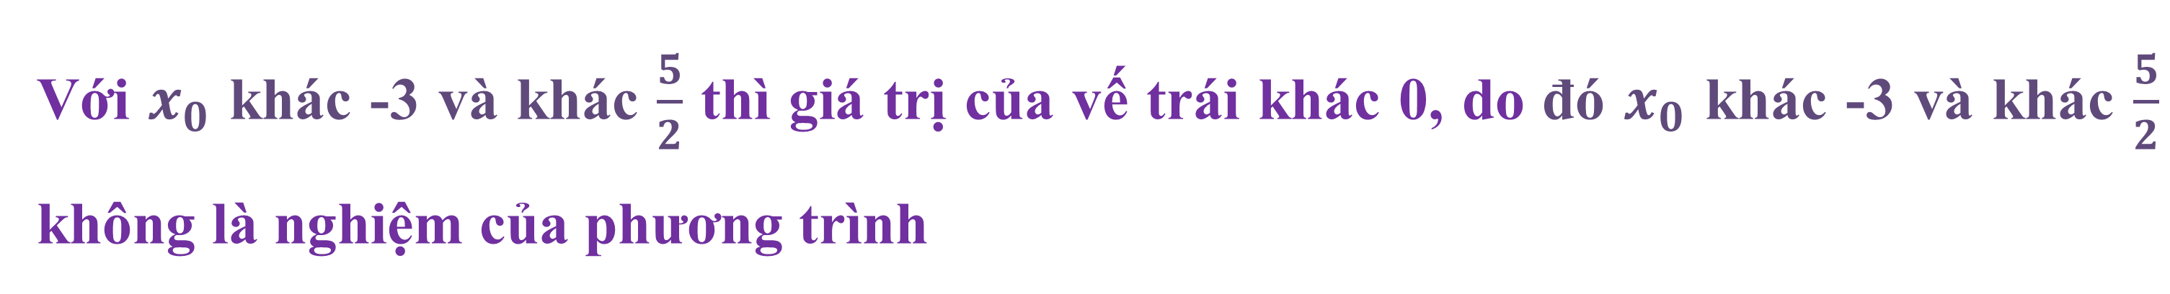
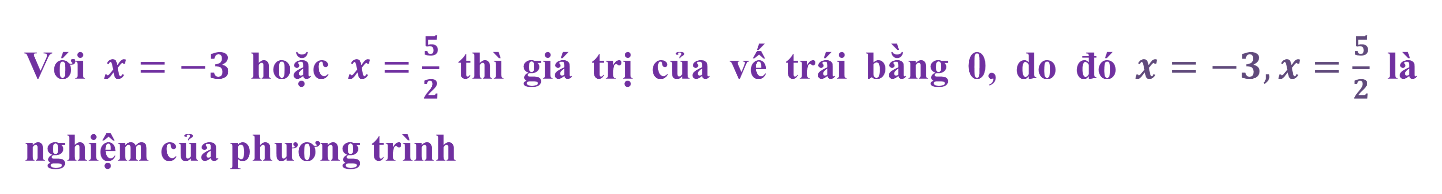
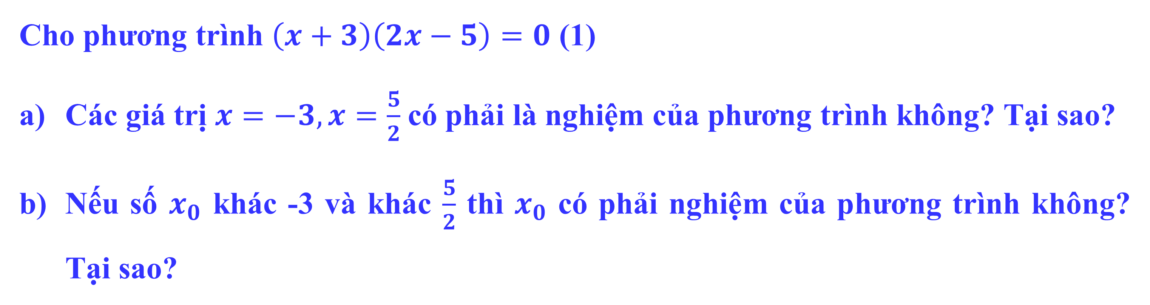
HĐKP 1
Cho phương trình $\left(x+3\right)\left(2x−5\right)=0$ (1)
Các giá trị $x=−3, x=\frac{5}{2}$có phải là nghiệm của phương trình không? Tại sao?
Nếu số $x_{0}$ khác -3 và khác $\frac{5}{2}$ thì $x_{0}$ có phải nghiệm của phương trình không? Tại sao?
Trả lời:
Với $x=−3$ hoặc $x=\frac{5}{2}$ thì giá trị của vế trái bằng 0, do đó $x=−3, x=\frac{5}{2}$là nghiệm của phương trình
Với $x_{0}$ khác -3 và khác $\frac{5}{2}$ thì giá trị của vế trái khác 0, do đó $x_{0}$ khác -3 và khác $\frac{5}{2}$ không là nghiệm của phương trình

Slide 9
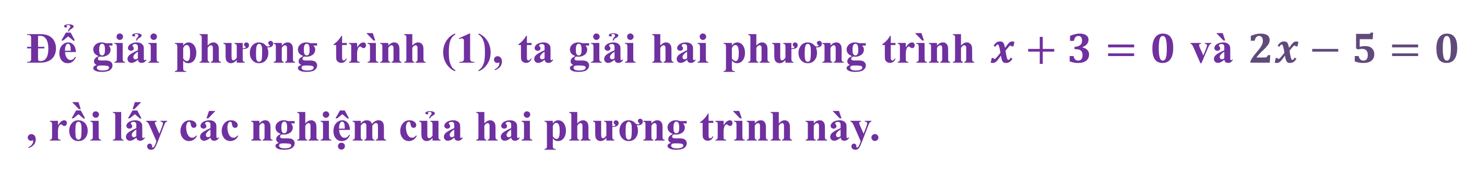
Chú ý:
Phương trình $\left(x+3\right)\left(2x−5\right)=0$ (1) được gọi là phương trình tích.
Để giải phương trình (1), ta giải hai phương trình $x+3=0$ và $2x−5=0$ , rồi lấy các nghiệm của hai phương trình này.

Slide 10

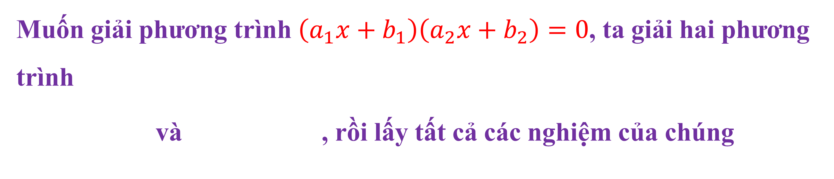
CÁCH GIẢI PHƯƠNG TRÌNH TÍCH
Muốn giải phương trình $\left(a_{1}x+b_{1}\right)\left(a_{2}x+b_{2}\right)=0$, ta giải hai phương trình
và , rồi lấy tất cả các nghiệm của chúng

Slide 11


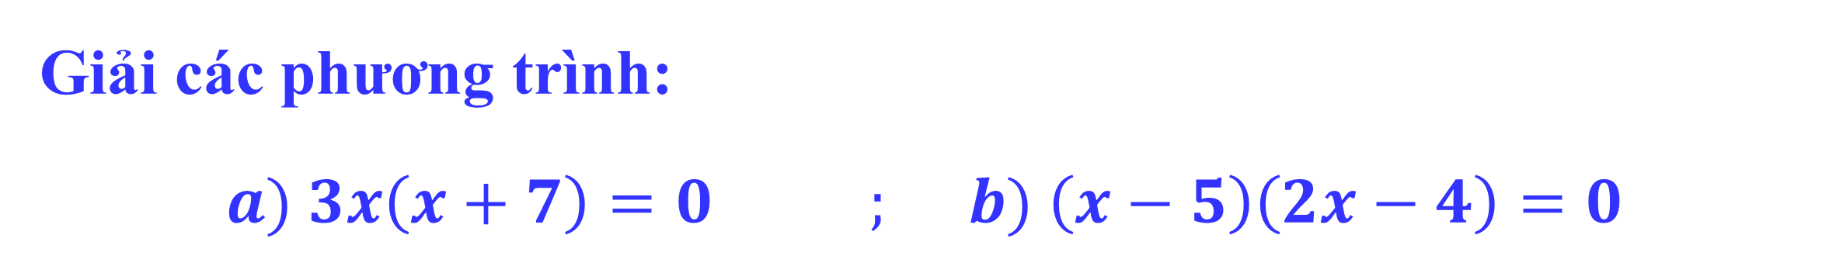
Ví dụ 1
Giải các phương trình:
$$a) 3x\left(x+7\right)=0 ; b) \left(x−5\right)\left(2x−4\right)=0$$
Giải
a) Ta có: 3x(x+7)= 0
b) Ta có: (x-5)(2x-4)= 0
3x= 0 hoặc x+7= 0
x-5= 0 hoặc 2x-4= 0
x= 0 hoặc x= -7
x= 5 hoặc x= 2
Vậy phương trình đã cho có hai nghiệm là x= 0 ; x= -7
Vậy phương trình đã cho có hai nghiệm là x= 5 ; x= 2

Slide 12


Chú ý:
Trong nhiều trường hợp, để giải một phương trình, ta biến đổi để đưa phương trình đó về dạng phương trình tích.

Slide 13
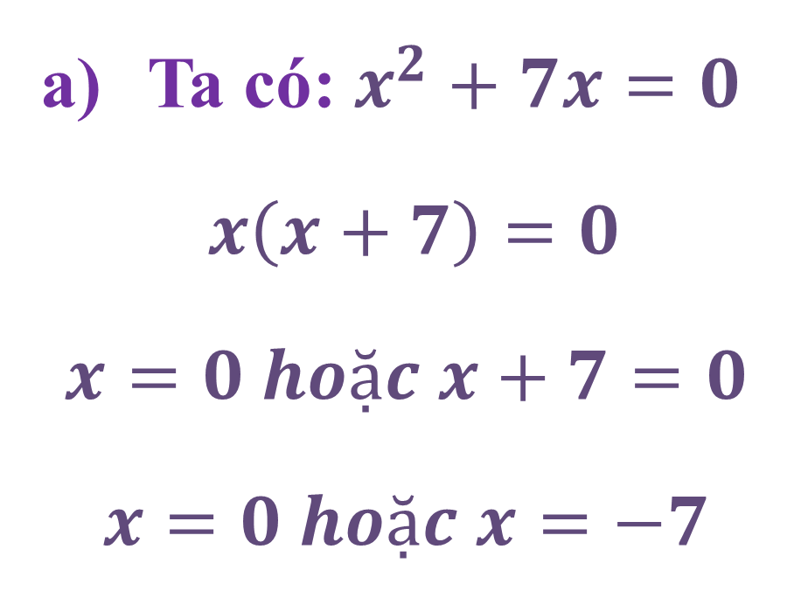
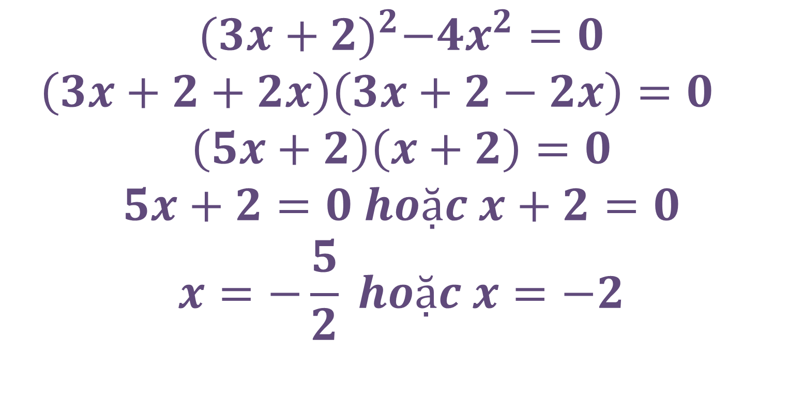
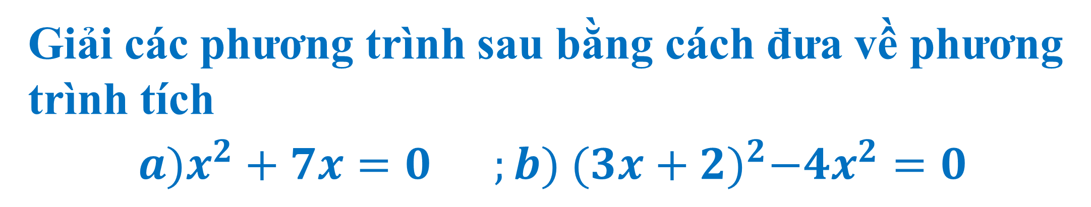
Ví dụ 2:
Giải các phương trình sau bằng cách đưa về phương trình tích
$$a)x^{2}+7x=0 ;b) {(3x+2)}^{2}−4x^{2}=0$$
Giải
Ta có: $x^{2}+7x=0$
$$x\left(x+7\right)=0$$
$$x=0 hoặc x+7=0$$
$$x=0 hoặc x=−7$$
b) Ta có:
$${(3x+2)}^{2}−4x^{2}=0$$
$\left(3x+2+2x\right)\left(3x+2−2x\right)=0$
$$\left(5x+2\right)\left(x+2\right)=0$$
$$5x+2=0 hoặc x+2=0$$
$$x=−\frac{5}{2} hoặc x=−2$$
Vậy phương trình đã cho có hai nghiệm là
Vậy phương trình đã cho có hai nghiệm là

Slide 14
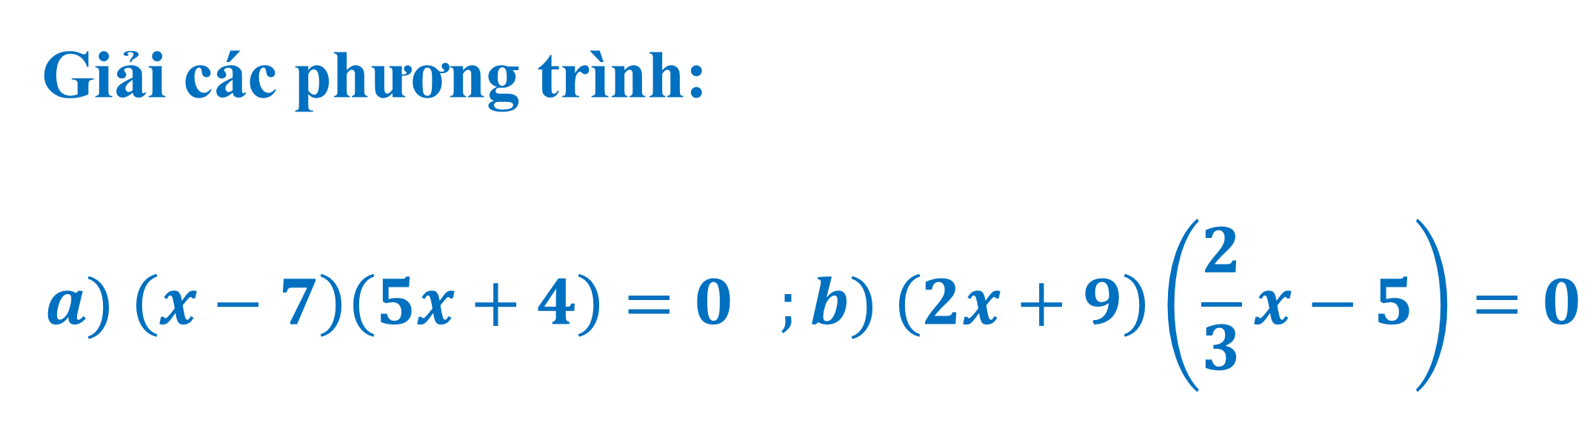
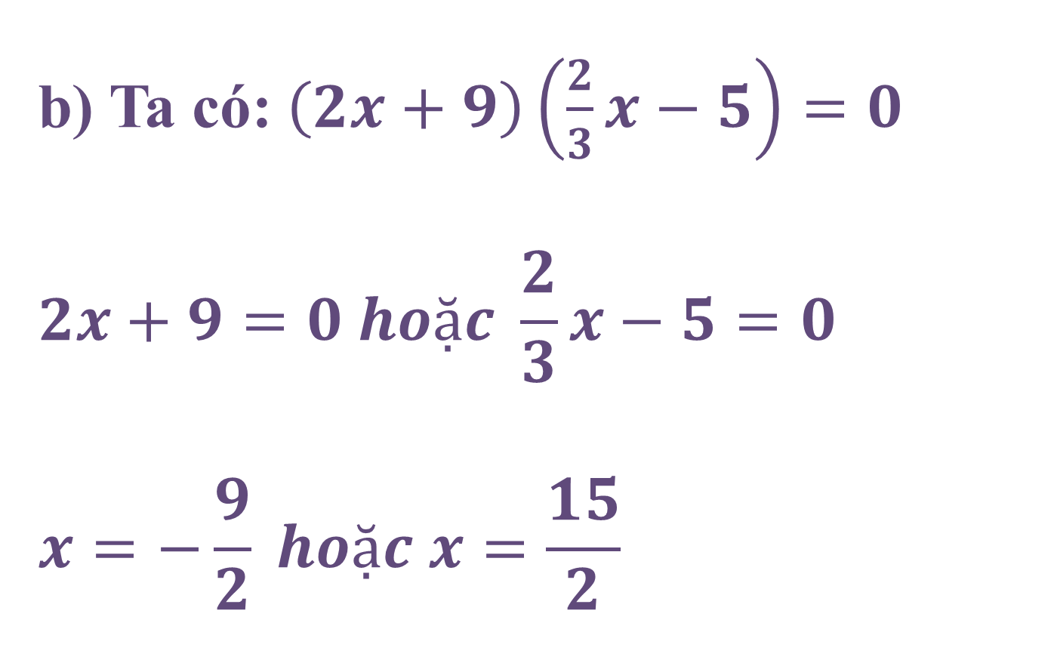
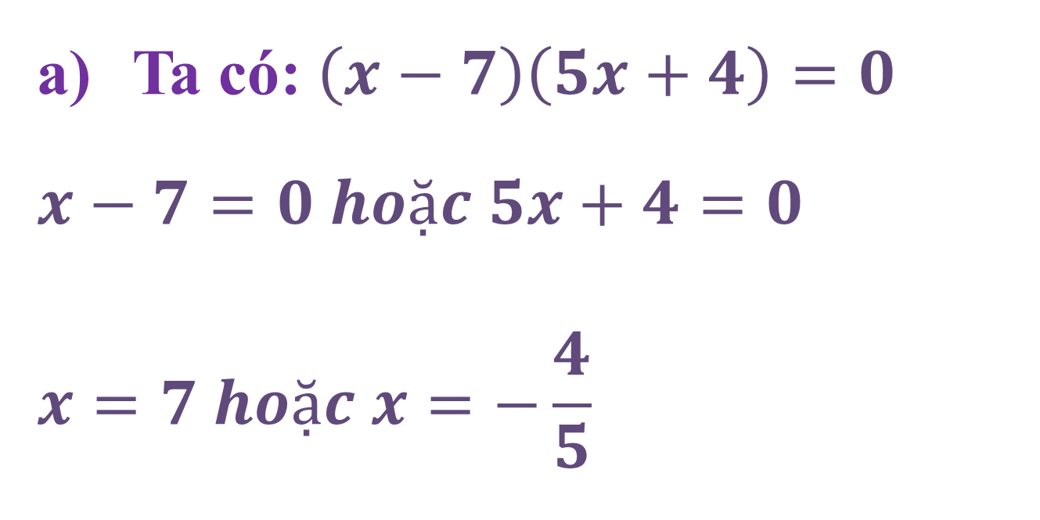
Thực hành 1:
Giải các phương trình:
$$a) \left(x−7\right)\left(5x+4\right)=0 ;b) \left(2x+9\right)\left(\frac{2}{3}x−5\right)=0$$
Giải
b) Ta có: $\left(2x+9\right)\left(\frac{2}{3}x−5\right)=0$
$$2x+9=0 hoặc \frac{2}{3}x−5=0$$
$$x=−\frac{9}{2} hoặc x=\frac{15}{2}$$
Ta có: $\left(x−7\right)\left(5x+4\right)=0$
$$x−7=0 hoặc 5x+4=0$$
$$x=7 hoặc x=−\frac{4}{5}$$
Vậy phương trình đã cho có hai nghiệm là
Vậy phương trình đã cho có hai nghiệm là

Slide 15
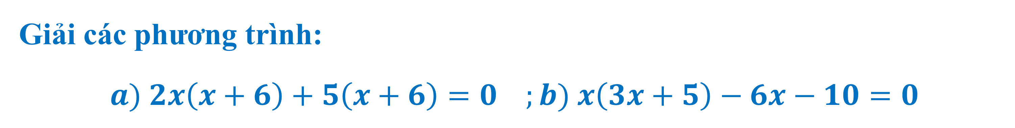
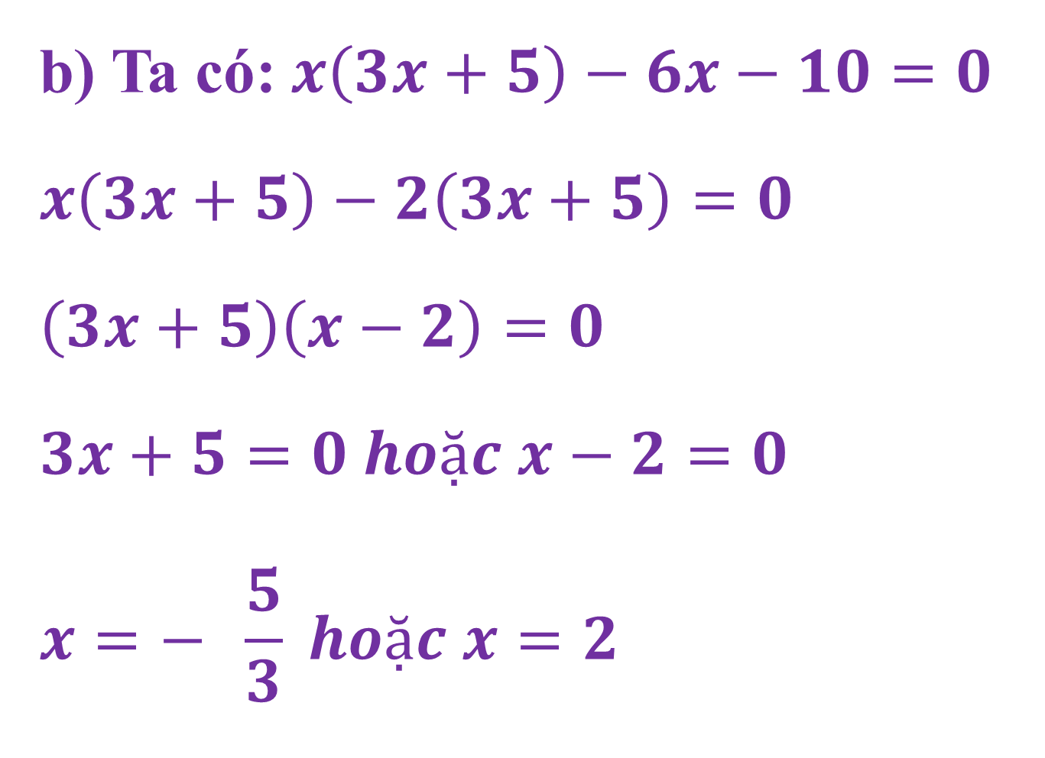
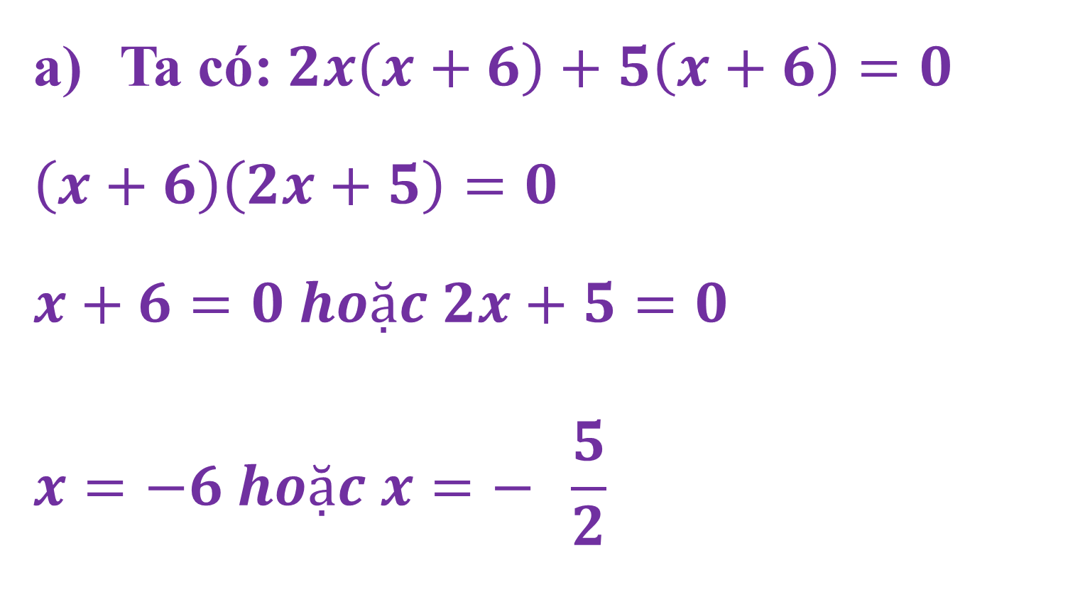
Thực hành 2:
Giải các phương trình:
$$a) 2x\left(x+6\right)+5\left(x+6\right)=0 ;b) x\left(3x+5\right)−6x−10=0$$
Giải
b) Ta có: $x\left(3x+5\right)−6x−10=0$
$$x\left(3x+5\right)−2\left(3x+5\right)=0$$
$$\left(3x+5\right)\left(x−2\right)=0$$
$$3x+5=0 hoặc x−2=0$$
$$x=− \frac{5}{3} hoặc x=2$$
Ta có: $2x\left(x+6\right)+5\left(x+6\right)=0$
$$\left(x+6\right)\left(2x+5\right)=0$$
$$x+6=0 hoặc 2x+5=0$$
$$x=−6 hoặc x=− \frac{5}{2}$$
Vậy phương trình đã cho có hai nghiệm là
Vậy phương trình đã cho có hai nghiệm là

Slide 16
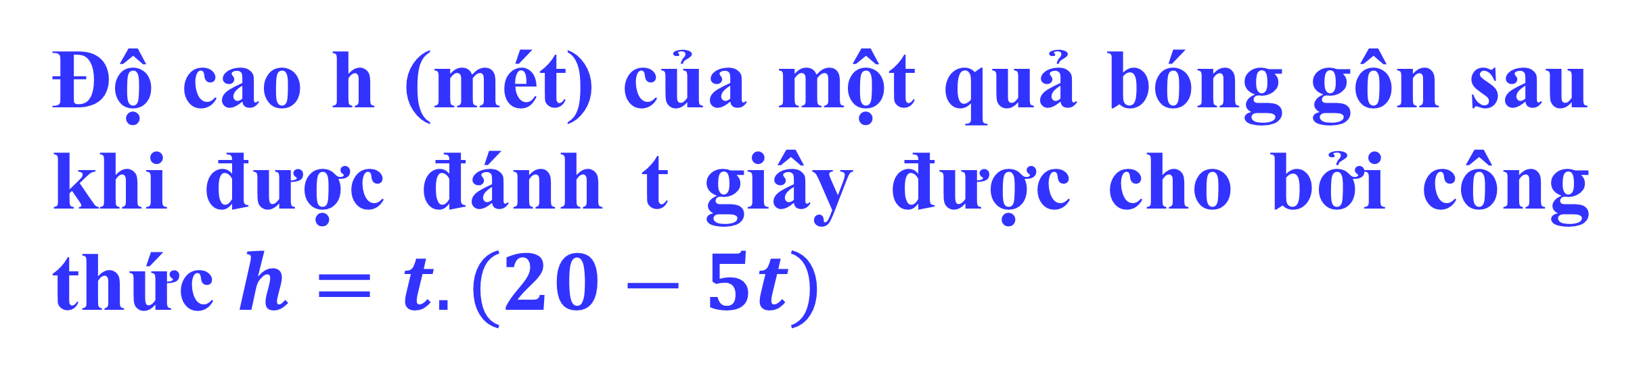
VẬN DỤNG 1
Độ cao h (mét) của một quả bóng gôn sau khi được đánh t giây được cho bởi công thức $h=t.(20−5t)$
Có thể tính được thời gian bay của quả bóng từ khi được đánh đến khi chạm đất không?

Slide 17
2. PHƯƠNG TRÌNH CHỨA ẨN Ở MẪU
QUY VỀ PHƯƠNG TRÌNH BẬC NHẤT

Slide 18
HĐKP 2
Xét hai phương trình:
Có thể biến đổi như thế nào để chuyển phương trình (1) về phương trình (2)?
x=2 có là nghiệm của phương trình (2) không? Tại sao?
x=2 có là nghiệm của phương trình (1) không? Tại sao?
(1) và
(2)

Slide 19
HĐKP 2
Trả lời:
Trong HĐKP 2, phương trình (1) chứa ẩn trong mẫu thức của phân thức
nên ta nói (1) là phương trình chứa ẩn ở mẫu
Điều kiện xác định của phân thức là . Ta cũng nói
là điều kiện xác định của phương trình (1).

Slide 20
TỔNG QUÁT
Đối với phương trình chứa ẩn ở mẫu, điều kiện của ẩn sao cho các phân thức chứa trong phương trình đều xác định gọi là điều kiện xác định của phương trình.

Slide 21
Nhận xét
Để tìm điều kiện xác định của phương trình chứa ẩn ở mẫu, ta đặt điều kiện của ẩn để tất cả các mẫu thức chứa trong phương trình đều khác 0
Những giá trị của ẩn không thoả mãn điều kiện xác định thì không thể là nghiệm của phương trình

Slide 22
Ví dụ 3
Tìm điều kiện xác định của mỗi phương trình sau:
Giải
a) Điều kiện xác định của phương trình là
b) Ta có khi và khi
Vậy điều kiện xác định của phương trình là và

Slide 23

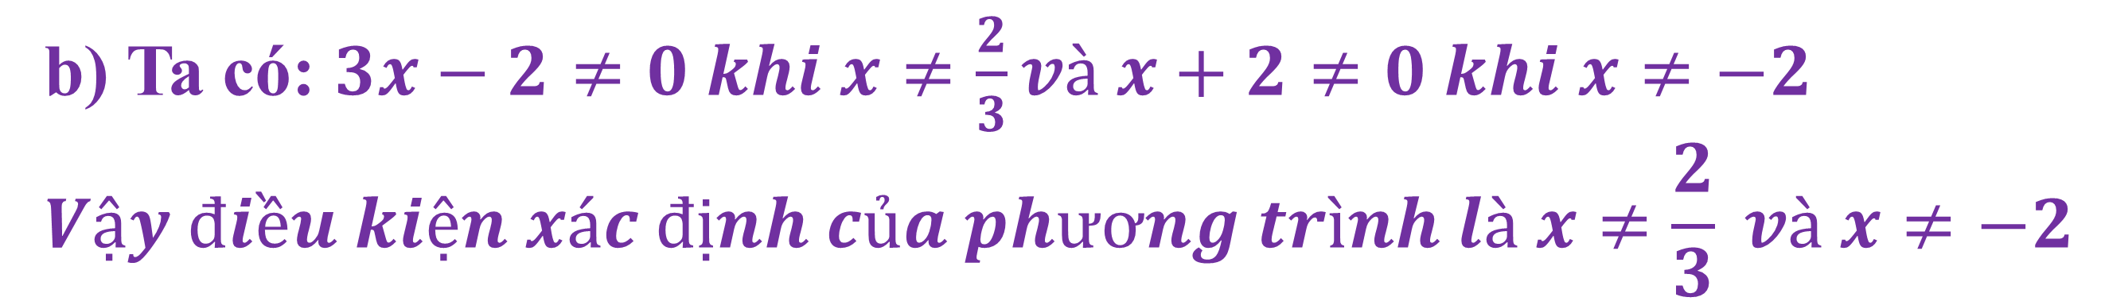
Thực hành 3:
Tìm điều kiện xác định của mỗi phương trình sau
Giải
Ta có:$x+7≠0 khi x≠7 và x−5≠0 khi x≠5$
$$Vậy điều kiện xác định của phương trình là x≠7 và x≠5$$
b) Ta có: $3x−2≠0 khi x≠\frac{2}{3}và x+2≠0 khi x≠−2$
$$Vậy điều kiện xác định của phương trình là x≠\frac{2}{3} và x≠−2$$

Slide 24
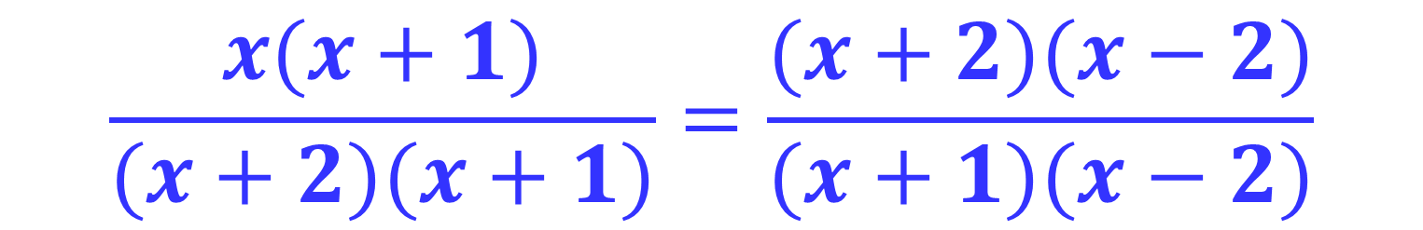
Cho phương trình:
Tìm điều kiện xác định của phương trình đã cho.
Xét các phép biến đổi như sau:
Hãy giải thích cách thực hiện mỗi phép biến đổi trên
c) x= -4 có là nghiệm của phương trình đã cho không?
HĐKP 3
$$\frac{x(x+1)}{(x+2)(x+1)}=\frac{(x+2)(x−2)}{(x+1)(x−2)}$$

Slide 25
TỔNG QUÁT
Bước 1: Tìm điều kiện xác định của phương trình
Bước 2: Quy đồng mẫu thức hai vế của phương trình, rồi khử mẫu.
Bước 3: Giải phương trình vừa nhận được.
Bước 4: Xét mỗi giá trị tìm được ở Bước 3, giá trị nào thoả mãn điều kiện xác định thì đó là nghiệm của phương trình đã cho

Slide 26
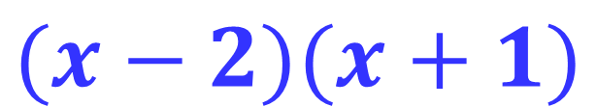
Ví dụ 4
Giải các phương trình:
$$(x−2)(x+1)$$

Slide 27
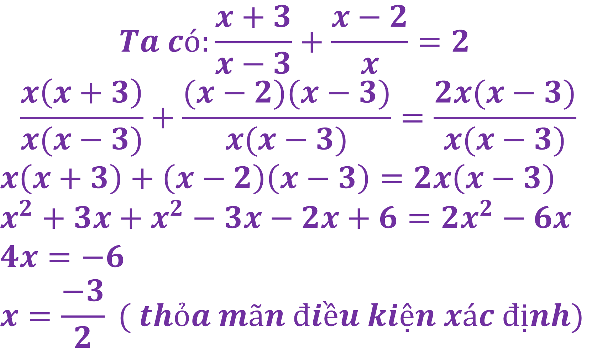
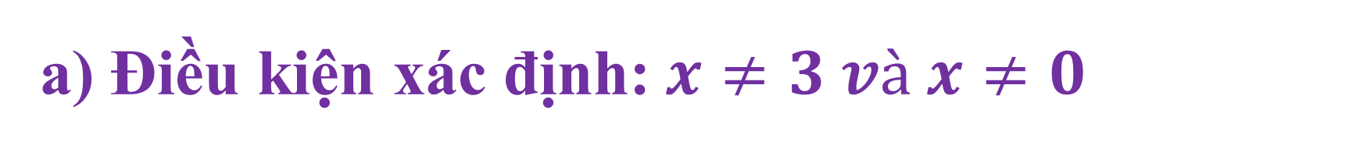
Ví dụ 4
Giải các phương trình:
a) Điều kiện xác định:$x≠3 và x≠0$
Giải
$$Ta có:\frac{x+3}{x−3}+\frac{x−2}{x}=2$$
$$\frac{x\left(x+3\right)}{x(x−3)}+\frac{(x−2)(x−3)}{x(x−3)}=\frac{2x(x−3)}{x(x−3)}$$
$$x\left(x+3\right)+\left(x−2\right)\left(x−3\right)=2x\left(x−3\right)$$
$$x^{2}+3x+x^{2}−3x−2x+6={2x}^{2}−6x$$
$$4x=−6$$
$$x=\frac{−3}{2} ( thỏa mãn điều kiện xác định)$$
Vậy nghiệm của phương trình đã cho là

Slide 28


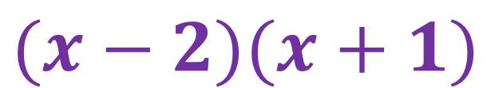
Ví dụ 4
Giải các phương trình:
$$(x−2)(x+1)$$
b) Điều kiện xác định: $x≠2 và x≠−1$
Giải
$$(x−2)(x+1)$$
$$3\left(x+1\right)+2\left(x−2\right)=2x+5$$
( không thỏa mãn điều kiện xác định )
Vậy phương trình đã cho vô nghiệm

Slide 29
Thực hành 4:
Giải các phương trình:
(x – 2 )(x – 3)

Slide 30
Thực hành 4:
Giải các phương trình:
a) Điều kiện xác định:
Giải
$$2\left(x+6\right)+3\left(x+5\right)=4(x+5)$$
$$( thỏa mãn điều kiện xác định)$$
Vậy nghiệm của phương trình đã cho là

Slide 31
Thực hành 4:
Giải các phương trình:
(x – 2 )(x – 3)
b) Điều kiện xác định: $x≠2 và x≠3$
Giải
(x – 2 )(x – 3)
$$2\left(x−3\right)−3\left(x−2\right)=3x−20$$
$$( thỏa mãn điều kiện xác định)$$
Vậy nghiệm của phương trình đã cho là

Slide 32
VẬN DỤNG 2
Hai thành phố A và B cách nhau 120km. Một ô tô di chuyển từ A đến B, rồi quay trở về A với tổng thời gian đi và về là 4 giờ 24 phút. Tính tốc độ lượt đi của ô tô, biết tốc độ lượt về lớn hơn tốc độ lượt đi 20%

Slide 33



A
50:50
Question 1:The little boy pleaded _____ not to leave him alone in the dark.
1. Phương trình sau có nghiệm là
A: x = 0 hoặc x = -7
B: x = 0 hoặc x = 7
A: x = 0 hoặc x = -7
C: x = -7 hoặc x = 7
D: x = 1 hoặc x = -7
C: x = -7 hoặc x = 7

Slide 34
C
50:50
2. X = 4 là nghiệm của phương trình nào sau đây
2. X = 4 là nghiệm của phương trình nào sau đây
A. (x-5)(x+6)=0
B. (x-5)(x+4)=0
A. (x-5)(x+6)=0
C. (x-3)(x-4)=0
D. (x+5)(x+2)=0

Slide 35
A
50:50
3. Bước đầu tiên trong bài toán giải phương trình chứa ẩn ở mẫu là:
3. Bước đầu tiên trong bài toán giải phương trình chứa ẩn ở mẫu là:
A. Tìm điều kiện xác định
B. Quy đồng mẫu thức hai vế
A. Tìm điều kiện xác định
C. Giải phương trình
D. Xét giá trị thoả mãn điều kiện xác định
C. Giải phương trình

Slide 36
B
50:50
4. Tìm điều kiện xác định cho phương trình
A. x ≠ 3
B. x ≠ -3
A. x ≠ 3
C. x ≠ 2
D. x ≠ -2

Slide 37
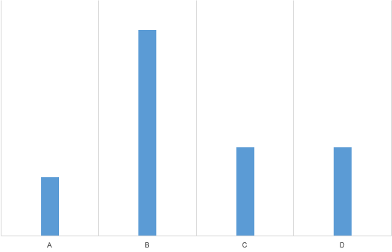

D
50:50
5. Tìm điều kiện xác định cho phương trình
A. x ≠ 3 và x ≠ -2
B. x ≠ -3 và x ≠ -2
C. x ≠ -3 và x ≠ 2
D. x ≠ 3 và x ≠ 2
CALLING!

Slide 38




HƯỚNG DẪN VỀ NHÀ
Ghi nhớ kiến thức trọng tâm trong bài.
Hoàn thành bài tập trong SGK trang 9,10.

Slide 39


CẢM ƠN CÁC EM
ĐÃ LẮNG NGHE BÀI HỌC!

